Slide 1
La ciudad y su entorno
Periferia urbana
Espacio periurbano
Área metropolitana
Quatrième · Tema 1 · Punto 1.1.3
01
Notes:
Base: TEMA 1.1.3. Periferia urbana, espacio periurbano y área metropolitana, material de estudio del curso. Los ejemplos son hipotéticos. Las ilustraciones son escenas ficticias creadas para explicar los conceptos.

Slide 2
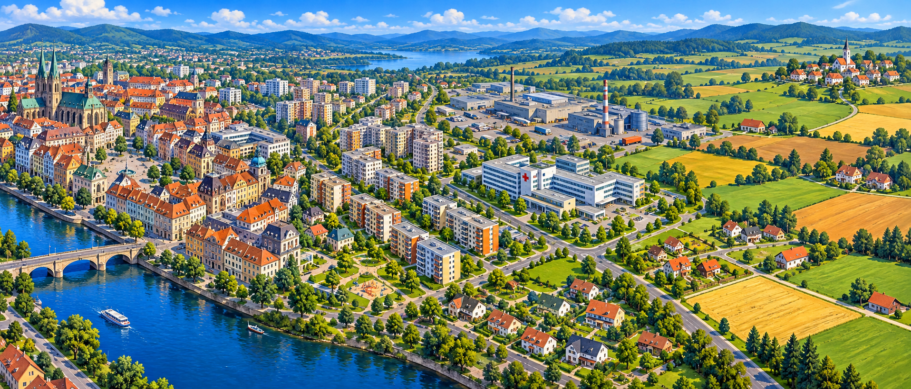
El crecimiento de la ciudad
Centro compacto
Barrios exteriores
Mezcla de ciudad y campo
Un recorrido imaginario. La expansión puede seguir carreteras, valles y líneas de transporte.
02
Notes:
Base: TEMA 1.1.3. Periferia urbana, espacio periurbano y área metropolitana, material de estudio del curso. Los ejemplos son hipotéticos. Las ilustraciones son escenas ficticias creadas para explicar los conceptos.

Slide 3
La periferia urbana
POSICIÓN
Ocupa las zonas exteriores de la ciudad.
Sus calles y edificios suelen continuar los de otros barrios.
Puede superar el límite del municipio.
Ejemplo: un barrio de bloques al final de la ciudad, conectado por calles y autobuses.
03
Notes:
Base: TEMA 1.1.3. Periferia urbana, espacio periurbano y área metropolitana, material de estudio del curso. Los ejemplos son hipotéticos. Las ilustraciones son escenas ficticias creadas para explicar los conceptos.

Slide 4
Los usos de la periferia
Viviendas
Industria y logística
Bloques de pisos y casas unifamiliares.
Fábricas, almacenes y polígonos.
Equipamientos
Comercio y transporte
Hospitales e instalaciones deportivas.
Centros comerciales y grandes vías.
La periferia incluye barrios de rentas altas, medias y bajas. Sus servicios también varían.
04
Notes:
Base: TEMA 1.1.3. Periferia urbana, espacio periurbano y área metropolitana, material de estudio del curso. Los ejemplos son hipotéticos. Las ilustraciones son escenas ficticias creadas para explicar los conceptos.

Slide 5
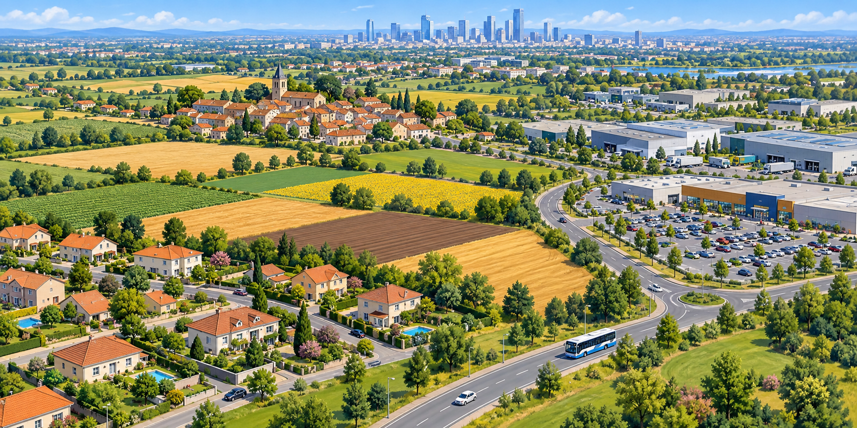
El espacio periurbano
PAISAJE
Construcciones separadas por campos y espacios abiertos.
Urbanizaciones, pueblos y polígonos se mezclan con usos rurales.
Periurbano: una franja de transición entre ciudad y campo.
05
Notes:
Base: TEMA 1.1.3. Periferia urbana, espacio periurbano y área metropolitana, material de estudio del curso. Los ejemplos son hipotéticos. Las ilustraciones son escenas ficticias creadas para explicar los conceptos.

Slide 6
Periferia y periurbano: la diferencia
 | Periferia urbana | Espacio periurbano
Criterio principal | Posición exterior | Mezcla de ciudad y campo
Edificación habitual | Más continua | Más discontinua
Ejemplo | Barrio de bloques unido a la ciudad | Urbanización rodeada de campos
Los límites pueden solaparse. Una zona periurbana puede quedar integrada en la ciudad al crecer.
06
Notes:
Base: TEMA 1.1.3. Periferia urbana, espacio periurbano y área metropolitana, material de estudio del curso. Los ejemplos son hipotéticos. Las ilustraciones son escenas ficticias creadas para explicar los conceptos.

Slide 7
El área metropolitana
RELACIONES
Una ciudad principal y municipios próximos.
Los viajes cotidianos conectan empleo, estudios y servicios.
Cada municipio conserva su ayuntamiento.
El conjunto incluye la ciudad central, periferias y espacios periurbanos.
07
Notes:
Base: TEMA 1.1.3. Periferia urbana, espacio periurbano y área metropolitana, material de estudio del curso. Los ejemplos son hipotéticos. Las ilustraciones son escenas ficticias creadas para explicar los conceptos.

Slide 8
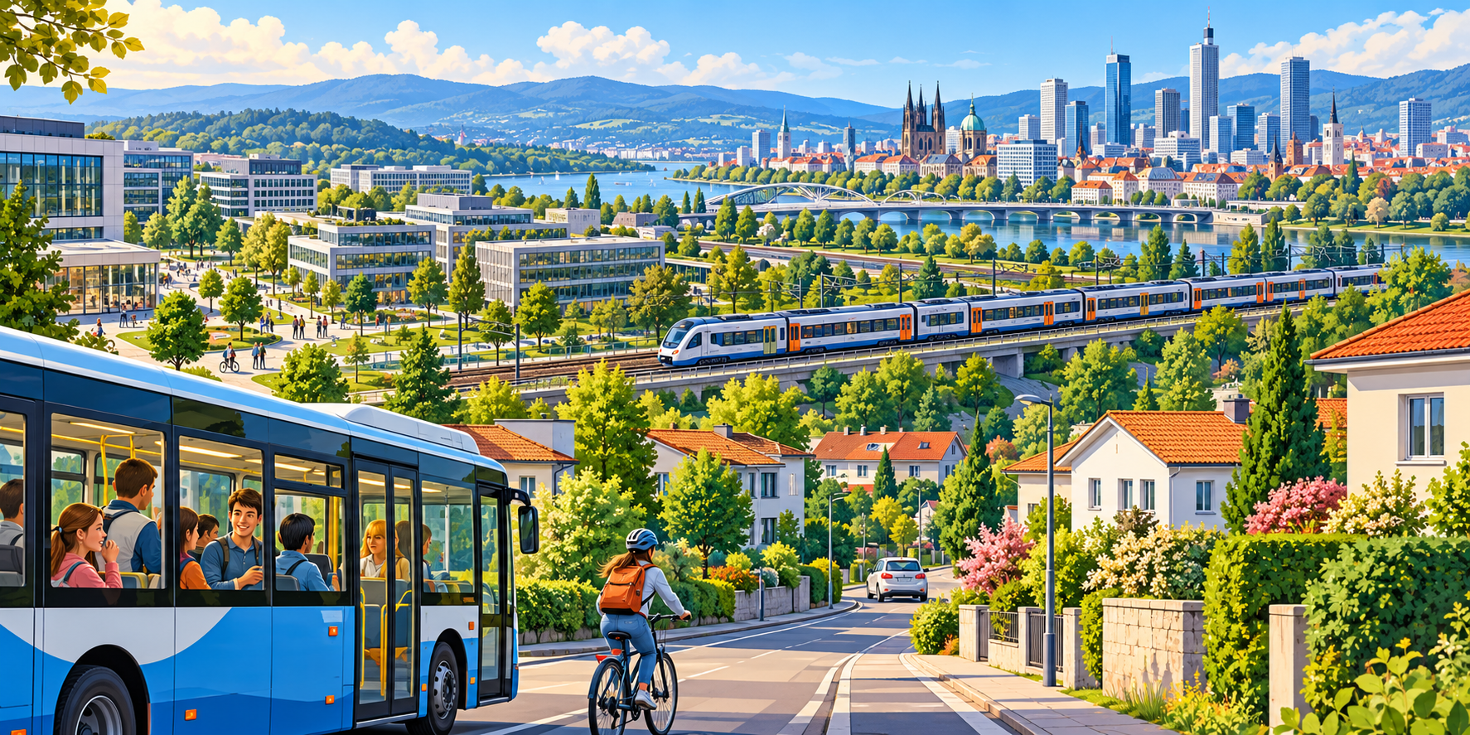
Los desplazamientos cotidianos
Movimientos pendulares
Viajes habituales de ida y vuelta entre casa y el trabajo o el centro de estudio.
También hay viajes entre los municipios del entorno.
08
Notes:
Base: TEMA 1.1.3. Periferia urbana, espacio periurbano y área metropolitana, material de estudio del curso. Los ejemplos son hipotéticos. Las ilustraciones son escenas ficticias creadas para explicar los conceptos.

Slide 9
Una familia en el área metropolitana
Persona | Residencia | Destino habitual
Lucía | Municipio A | Instituto en la ciudad principal
Su madre | Municipio A | Hospital en el municipio B
Su padre | Municipio A | Empresa en la ciudad principal
Ejemplo hipotético: sus viajes conectan varios municipios en una misma vida cotidiana.
09
Notes:
Ejemplo hipotético. El objetivo es mostrar relaciones funcionales y viajes entre municipios. Estos viajes ilustran el concepto, pero para delimitar un área metropolitana se estudian los flujos de toda la población.

Slide 10
La conurbación
UNIÓN FÍSICA
Dos o más ciudades crecen hasta unir sus espacios construidos.
Área metropolitana | Conurbación
Relaciones intensas entre una ciudad y municipios próximos. | Continuidad de los edificios entre ciudades antes separadas.
Un territorio puede presentar ambas situaciones. Un área metropolitana también puede incluir campos.
10
Notes:
Base: TEMA 1.1.3. Periferia urbana, espacio periurbano y área metropolitana, material de estudio del curso. Los ejemplos son hipotéticos. Las ilustraciones son escenas ficticias creadas para explicar los conceptos.

Slide 11
Los efectos de la expansión
Más espacio para vivir y trabajar
La ciudad incorpora nuevas viviendas, empresas y servicios.
Más desplazamientos y consumo de suelo
El crecimiento disperso puede ocupar campos y aumentar la dependencia del coche.
El transporte público y la planificación ayudan a conectar los barrios y proteger espacios abiertos.
11
Notes:
Base: TEMA 1.1.3. Periferia urbana, espacio periurbano y área metropolitana, material de estudio del curso. Los ejemplos son hipotéticos. Las ilustraciones son escenas ficticias creadas para explicar los conceptos.

Slide 12
Tres conceptos para recordar
Concepto | Clave | Cómo reconocerlo
Periferia urbana | POSICIÓN | Zonas exteriores de la ciudad.
Espacio periurbano | PAISAJE | Construcciones y espacios rurales mezclados.
Área metropolitana | RELACIONES | Ciudad principal y municipios conectados.
Periferia y periurbano describen zonas. El área metropolitana abarca un conjunto conectado.
12
Notes:
Base: TEMA 1.1.3. Periferia urbana, espacio periurbano y área metropolitana, material de estudio del curso. Los ejemplos son hipotéticos. Las ilustraciones son escenas ficticias creadas para explicar los conceptos.

